Slide 1

Dagbesteding in de buurt
Actieonderzoek vergeetachtige (migranten)ouderen 55+
Behoeften, Proefpilots en Implementatie
Jaap Noorda m.m.v. heel veel mensen

Slide 2
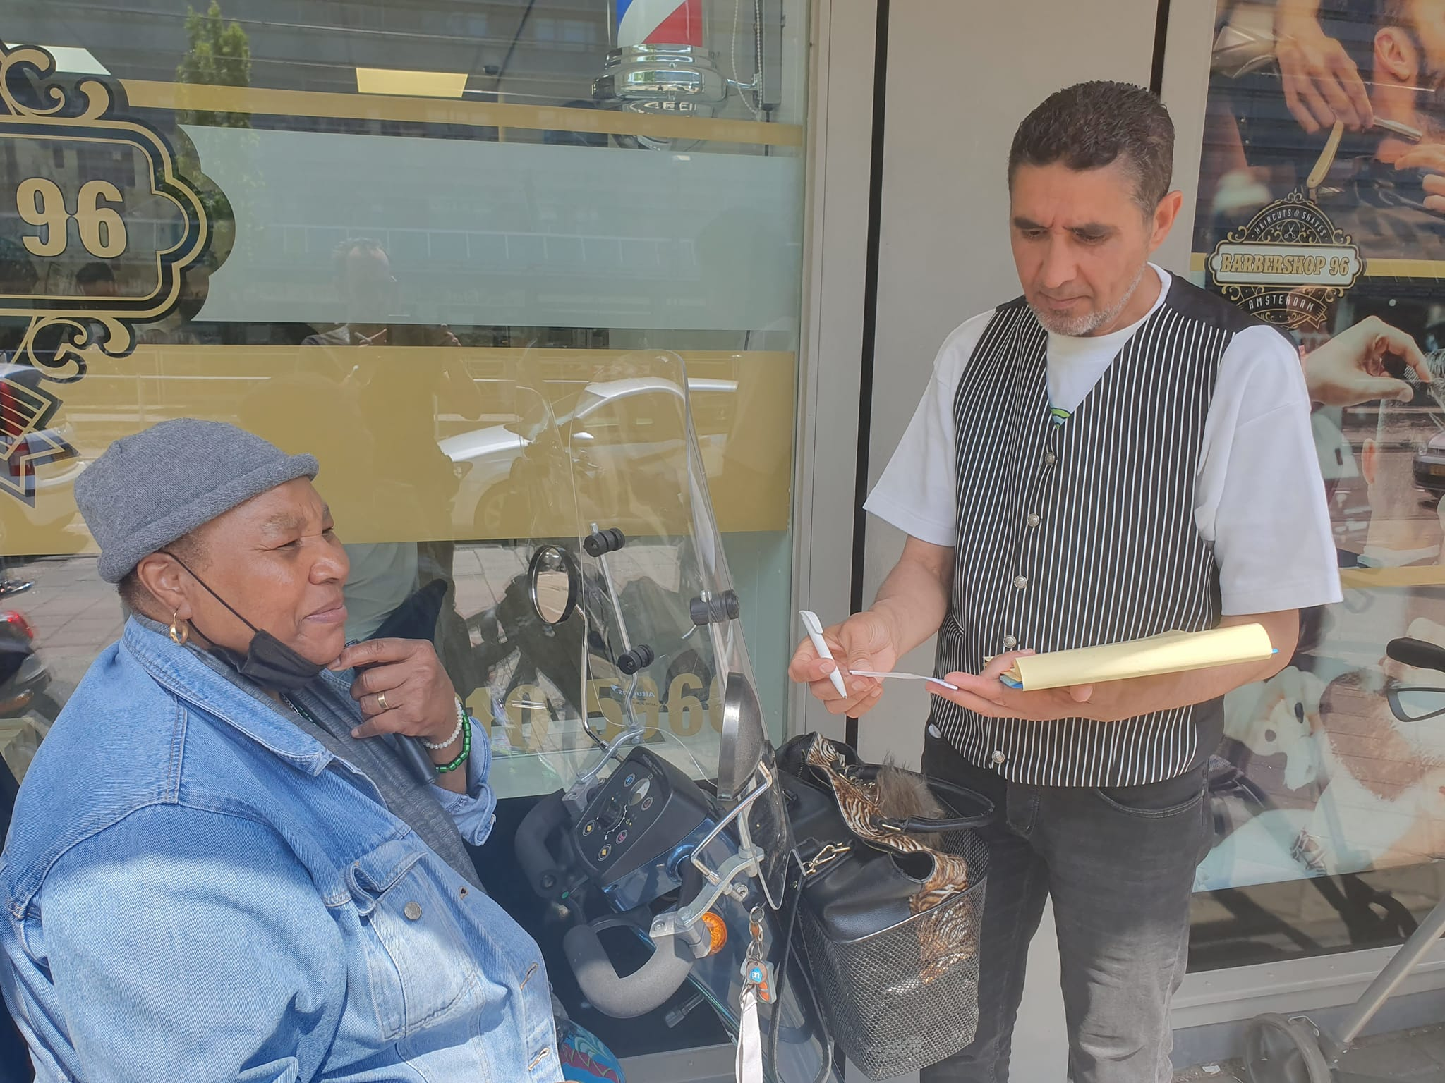
Aandachtspunten
Zicht op behoeften doelgroep in twee buurten
Dialoogsessies met ouderen en begeleiders
Uitproberen nieuwe activiteiten voor dagbesteding
Adviezen voor implementatie
Vervolg?

Slide 3
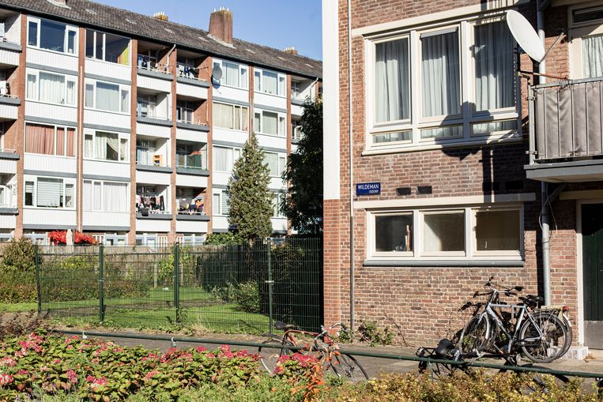
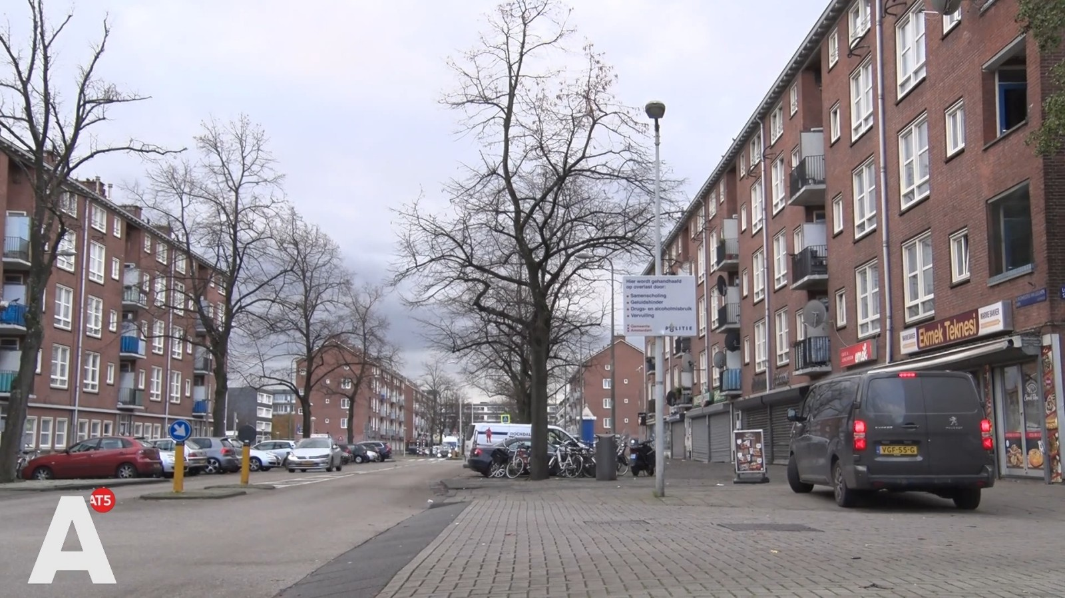
Uitslag straatenquête 2 buurten (N=526)
Algemene indruk
Amsterdam Nieuw-West: Wildemanbuurt en Lodewijk van Deysselbuurt
Grote bereidheid om te praten over dementie bij familie en buurtgenoten en de zorgen daarover te delen. Men is de schaamte voorbij.
Passende dagbesteding is voor velen een urgente zaak die voorziet in een grote behoefte.

Slide 4
Achtergrond doelgroep en uitkomsten
Doelgroep
Uitkomsten
Doelgroep bestaat uit vnl. 75+ (58%) en 55-74 jaar (41%). Woonduur: meer dan 10 jaar.
55% woont alleen; 33% met partner, 5% bij kinderen en 7% anders.
Kwetsbare migrantenbuurten uit jaren 60 in wachtstand voor stedelijke vernieuwing
Wat niet goed gaat bij 55%:
  Huishoudelijke activiteiten
  Eenzaamheid, onrustig leven
  Medische zelfzorg, gezondheid
  Naar buiten gaan en bewegen
Geboden zorg onvoldoende: 1/3
Aanbod vrije tijd/dagbesteding onvoldoende: 48%

Slide 5
Wensen
Top drie
Afwisselend
Vooral sociale ontmoetingsactiviteiten in combinatie met bewegen & sport onder deskundige begeleiding
Liefst in de buurt op wekelijkse of dagelijkse basis
Met voorkeur voor begeleiding in eigentaal/eigen cultuur (2/3) of juist niet (1/3)
Voorlichting over dementie en andere gezondheidszaken
Sociaal-educatieve activiteiten om te leren en over wat er speelt in de wereld om blij te blijven

Slide 6
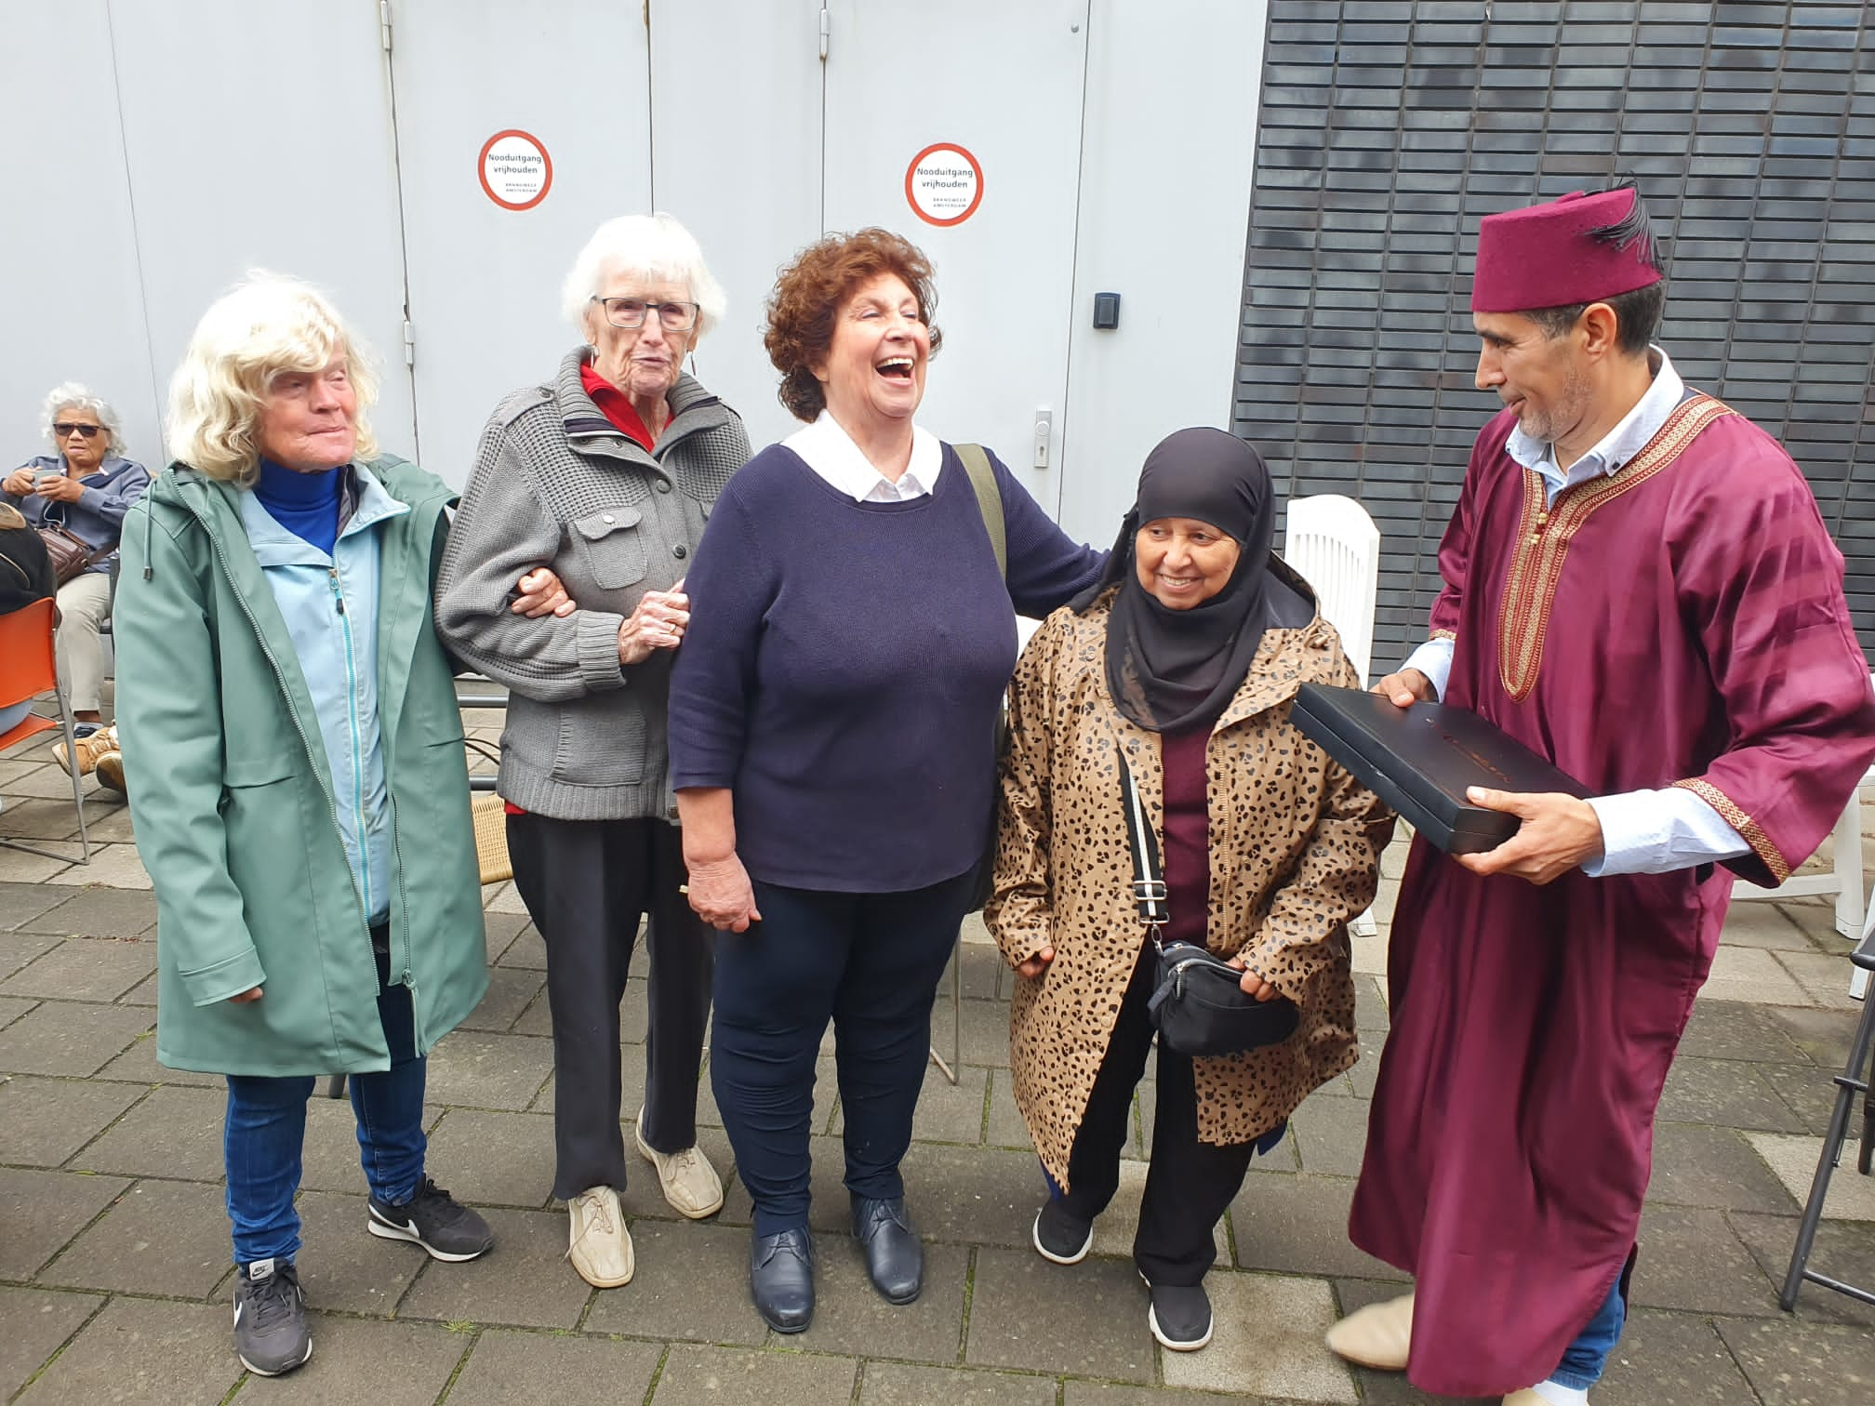
Pilotactiviteiten bedacht in dialoogsessies-1
Een babbeltje en een ommetje: activiteiten met sociaal contact en bewegen: bijv. creatieve club, samen eten, enz.
Een uitje in de nabije of verdere omgeving: bijv. park, volkstuin. museum

Slide 7

Pilotactiviteiten bedacht in dialoogsessies-2
Andere mensen ontmoeten, bijvoorbeeld een Interculturele Burendag
Voorlichtingsevent, bijvoorbeeld over dementie, diabetes of gezonde voeding

Slide 8
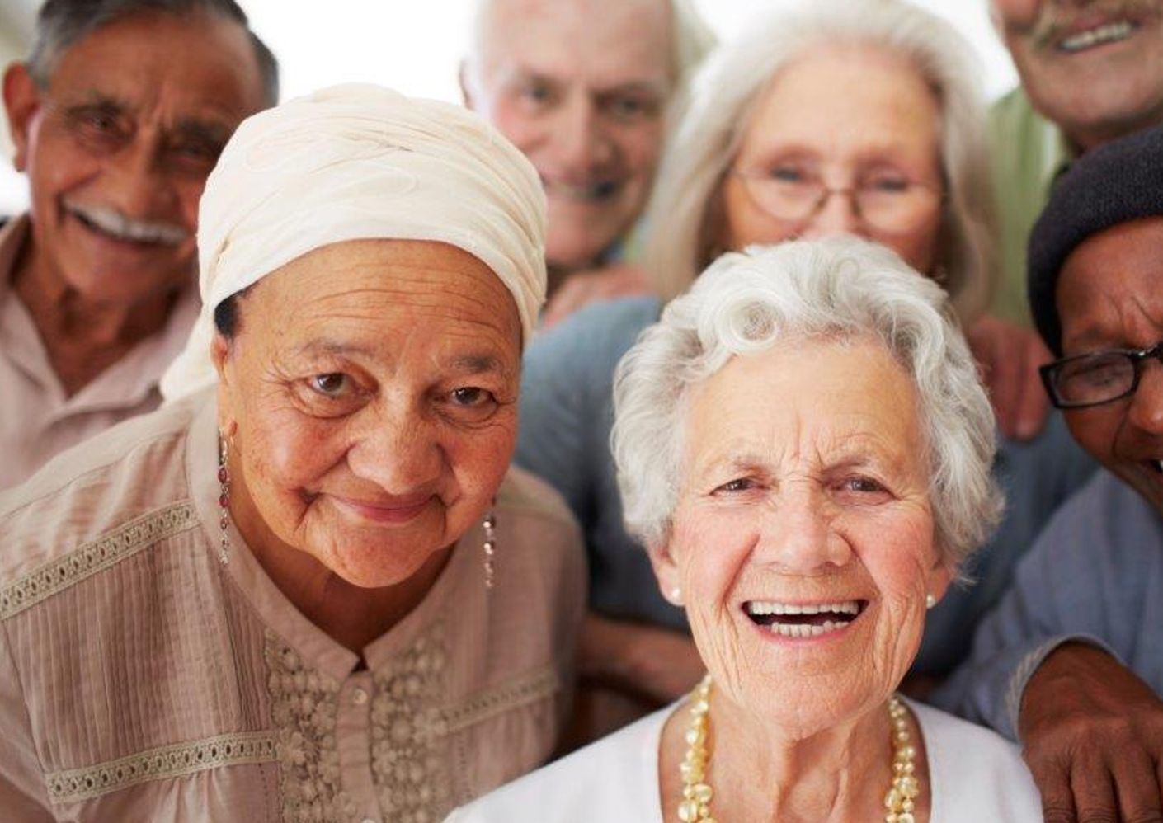
Ouderen horen erbij in onze buurt
Implementatievoorstel 1.
Eens per jaar informele buurtgerichte raadpleging van gevarieerde groep sleutelfiguren over hoe het gaat met ouderen door gemeente en voorzieningen
Implementatievoorstel 2.
Realisatie van broodnodige nabije ontmoetingsplekken voor ouderen. Vooral indoor, maar ook outdoor.

Slide 9

Vervolg
Inmiddels regelen meerdere voorzieningen extra dagbesteding voor migrantenouderen: vervoer naar groen volkstuincomplex, Marokkaanse zondagmiddag in woonzorgcentrum, voorlichting over gezond leven, begeleide beweeglessen voor ouderen met scootmobiel.
Gemeente vraagt op bijeenkomst van sleutelfiguren en voorzieningen om verruiming en vernieuwing aanbod dagbesteding.
Er is grote behoefte aan praktijkvoorbeelden van eigentijdse vormen van dagbesteding. Een goed voorbeeld doet volgen. Idee voor vervolgexperiment ZonMw?

